Slide 1
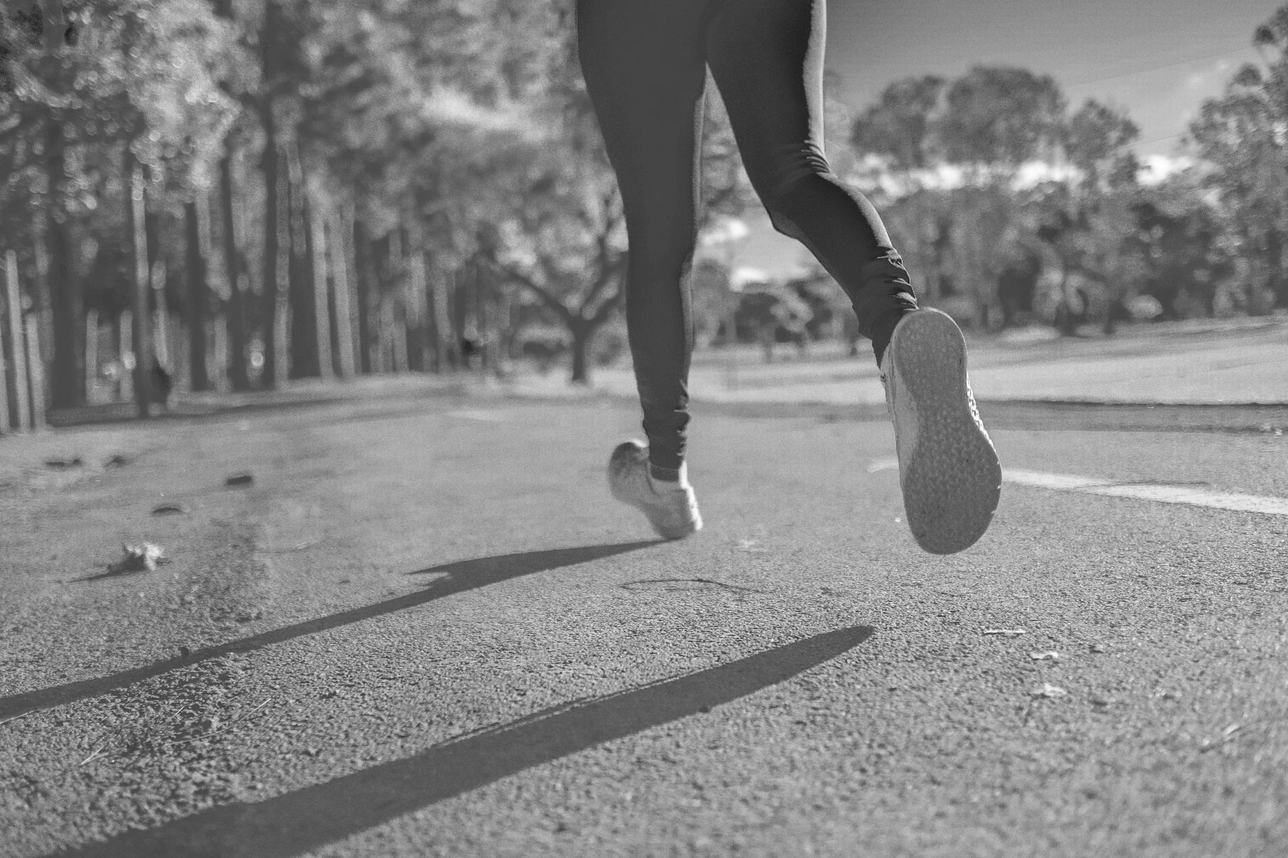
Comment s’entrainer pour la course
Billy-Ann Houle, Finissante en kinésiologie

Slide 2
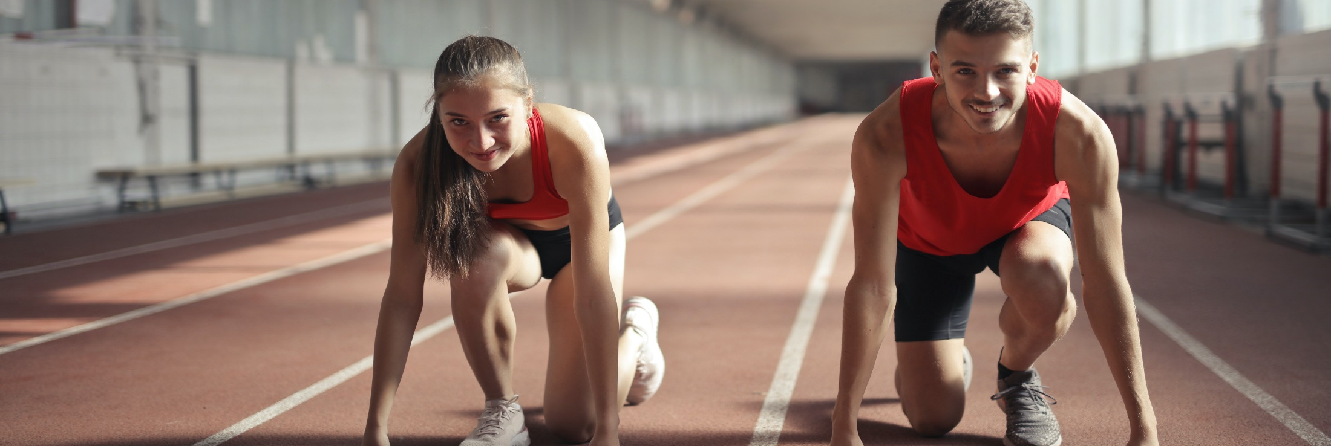
Les composantes de l’entrainement
Échauffement
Entrainement
Retour au calme
Notes:
Hyperlien
Activité aérobique d’intensité modérée à élever : http://www.phac-aspc.gc.ca/hp-ps/hl-mvs/pa-ap/07paap-fra.php

Slide 3
L’échauffement
Le mal aimé, le plus oublié. L’échauffement est primordial, c’est lui qui va diminuer le risque de blessure. Le but de l’échauffement est d’augmenter la température corporelle. Il doit être spécifique à l’entrainement visé.
Pour un entrainement de 60 minutes, on vise un échauffement de 5-10 minutes.
Par exemple, une marche rapide de 3 minutes permet de bien préparer le corps à une course d’environ 30 minutes.

Slide 4
L’entrainement
Partie la plus importante. On cible ce que l’on veut travailler à l’aide d’objectif. Il est important de ne pas dépasser un entrainement vigoureux de 2h/jour.
Il existe plus particulièrement deux types d’entrainement: musculaire et cardiovasculaire
Souvent on essaie de mettre la portion cardiovasculaire à la fin de l’entrainement puisque de nombreuses études ont démontré que cela permettait une élimination des toxines accumulées lors de l’entrainement et cela favorise un sentiment de détente

Slide 5
Le retour au calme
Partie la plus importante. On cible ce que l’on veut travailler à l’aide d’objectif. Il est important de ne pas dépasser un entrainement vigoureux de 2h/jour.
Il existe plus particulièrement deux types d’entrainement : musculaire et cardiovasculaire
Souvent, on essaie de mettre la portion cardiovasculaire à la fin de l’entrainement puisque de nombreuses études ont démontré que cela permettait une élimination des toxines accumulées lors de l’entrainement et cela favorise un sentiment de détente.

Slide 6
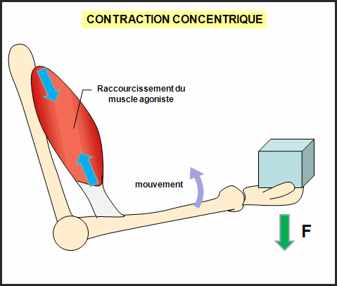
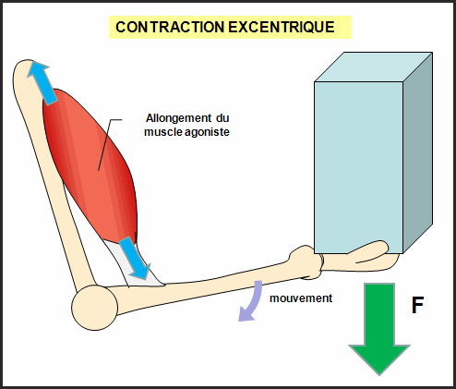
Les types de contractions
Avantages
Sollicitation différente des fibres;
Très efficace couplé avec le concentrique pour augmenter la masse musculaire
Inconvénients
Désadaptation importante;
Récupération longue et risque de fortes courbatures
Charges lourdes.

Slide 7
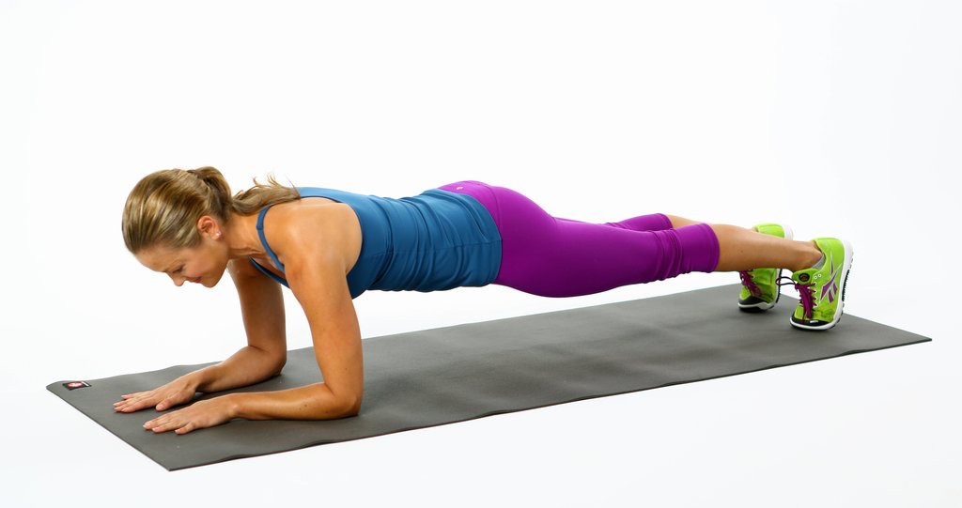
Les types de contractions
Contraction isométrique
Avantages
Facile à mettre en œuvre
Travailler les positions difficiles
Activer les muscles de façon maximale grâce à la fatigue
Inconvénients
Gain de force uniquement dans la position de travail
Ne peut être utilisé longtemps
Défavorable à la coordination
*Attention Valsalva

Slide 8
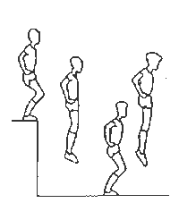
Les types de contractions
Contraction plyométrique
Avantages
Facile à mettre en œuvre
Travaille plusieurs groupes musculaires
Permet de travailler la puissance
Inconvénients
Risque de blessure élevé
Choc important au niveau des articulations

Slide 9
Les composantes d’un entrainement : Les paramètres d’exécution
Séries : Nombre de fois que l’on doit répéter nos répétitions
Répétition : Nombre de fois que l’on doit faire l’exercice
Tempo : Temps que l’on doit passer en concentrique/isométrique/excentrique
Respiration : Inspiration en concentrique / Expiration en excentrique
Exemple : 3x15 rép.
Tempo 3-4-3

Slide 10
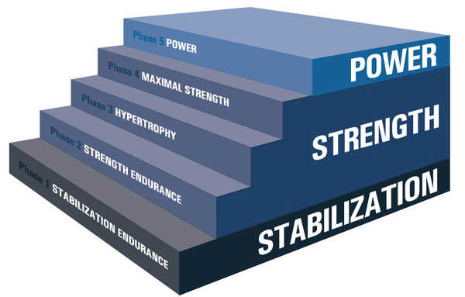
La charge et les répétitions
1 : >20 répétitions
2 : 15-30 répétitions
3 : 8-15 répétitions
4 : 2-4 répétitions
5 : 4-8 répétitions

Slide 11
La charge
Comment trouver la charge à prendre
1RM = ((0,33x#reps) x (charge) ) + charge Exemple j’ai fait 10 reps avec une charge de 150lbs quel est mon 1RM 1rm = ((0,33x10) x (150) + 150 1RM = 200 lbs
En hypertrophie 60%-80% 1RM En force max : 85-100% En force vitesse : 20-60%

Slide 12
L’entrainement fonctionnel
L’entrainement fonctionnel est un entrainement qui cible plusieurs groupes musculaires.
Contrairement à l’aide machine qui vise un seul muscle, l’entrainement fonctionnel vise un plus grand groupe musculaire
But de ce type d’entrainement : Être représentatif des sports et des tâches de la vie quotidienne

Slide 13
L’entrainement en circuit
L’entrainement en circuit est un entrainement où on enchaine plusieurs exercices un après l’autre sans prendre de pause
Le plus gros avantage est que tout en faisant de la musculation, cela permet aussi d’améliorer le cardio
Permet un plus grand temps actif de l’entrainement

Slide 14
Se fixer un objectif : SMART
Spécifique
Mesurable
Atteignable/Accessible
Réalisable
Défini dans le Temps

Slide 15
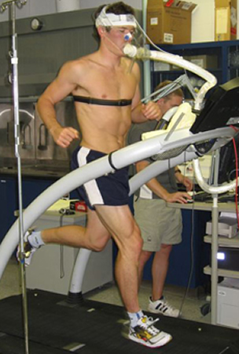
Le VO2 Max
Quantité maximale d’oxygène que le corps et les muscles consomment par minute lors d’un effort important (intense)
Très utilisé pour l’élaboration de programme de course
Permets d’avoir une bonne idée de notre progression lors de notre entrainement en course

Slide 16
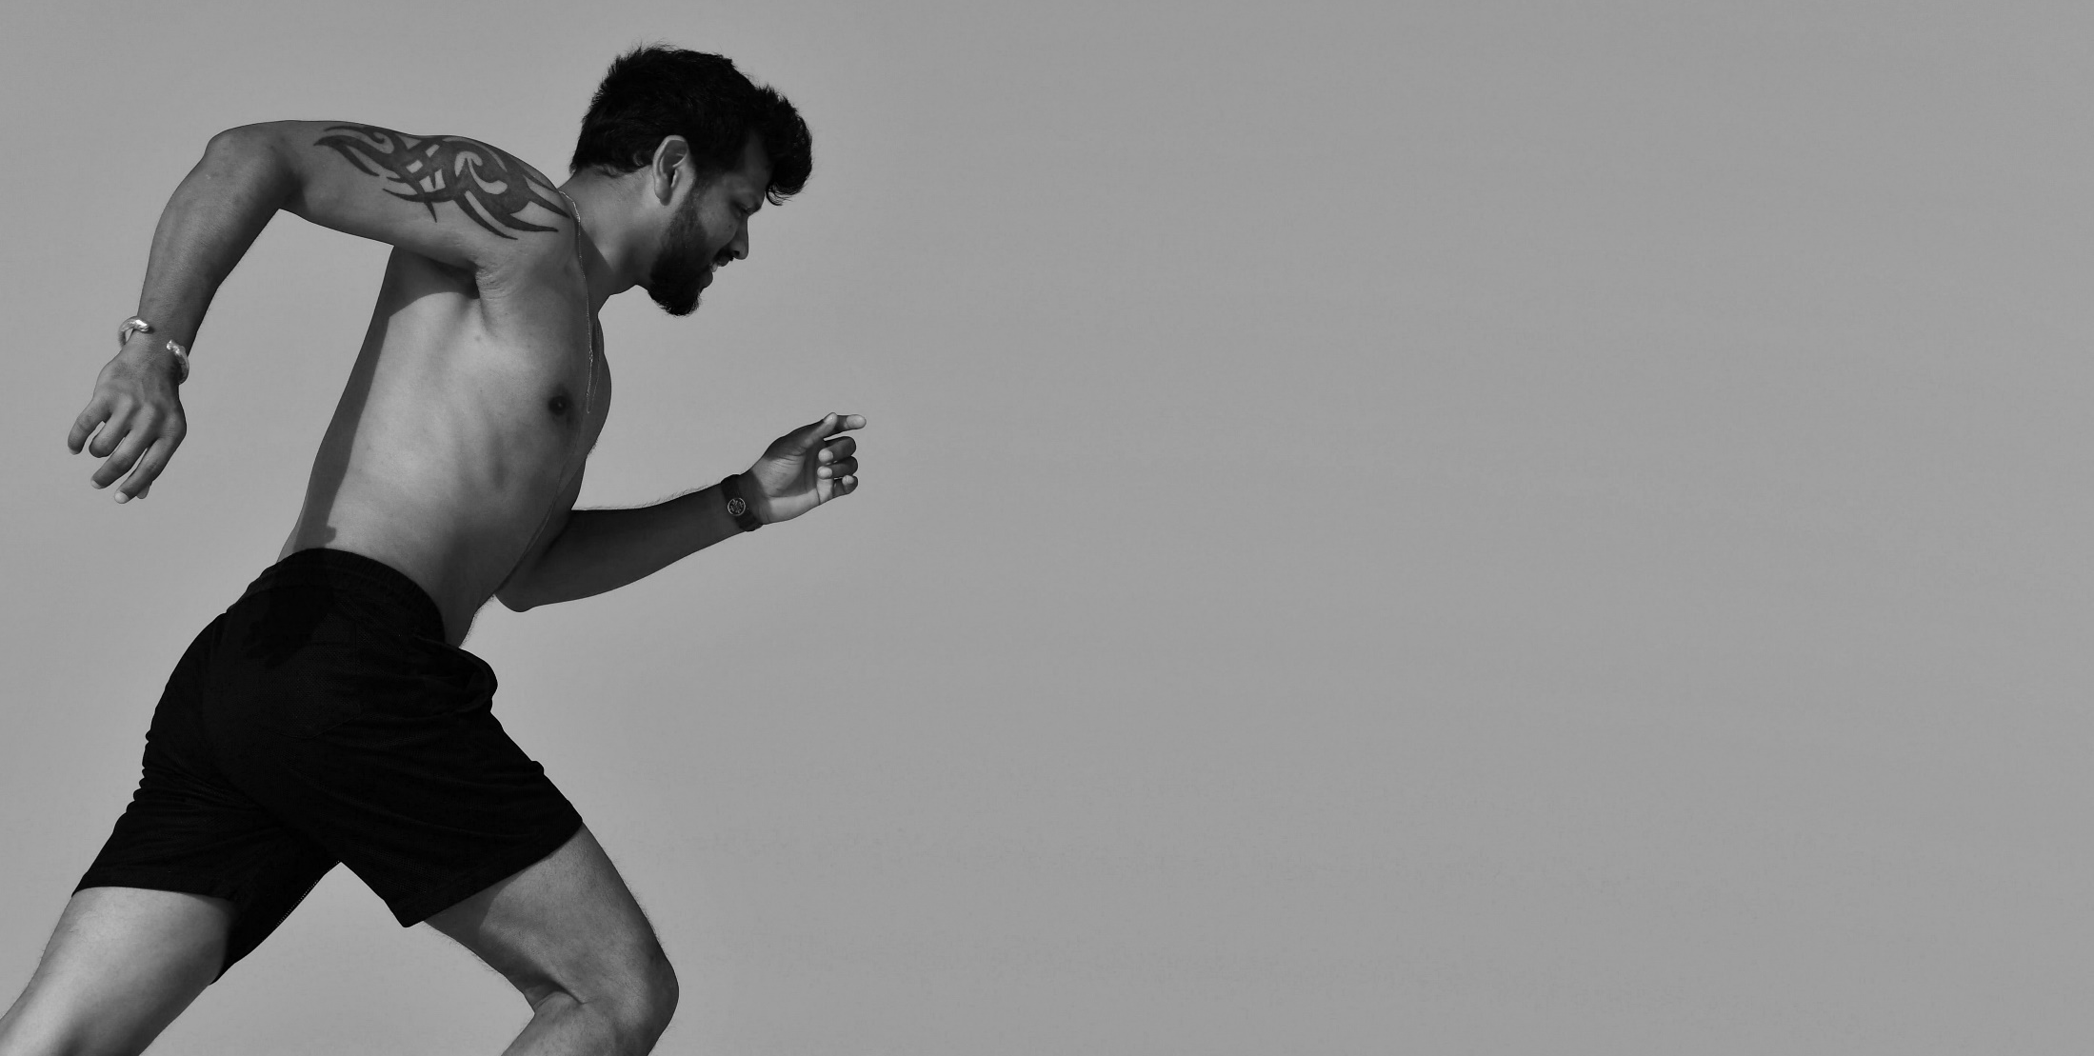
La course par où commencer ?
L’échauffement
L’entrainement cardiovasculaire
L’entrainement musculaire
Le retour au calme

Slide 17
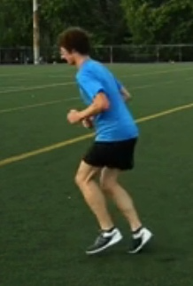
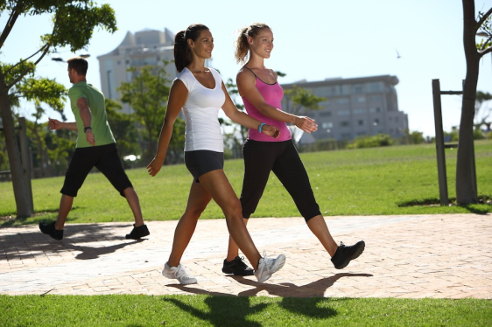
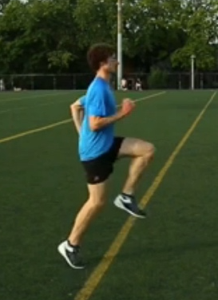
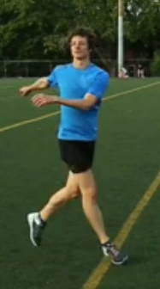
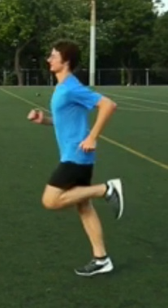
L’échauffement
30 secondes/exercice

Slide 18
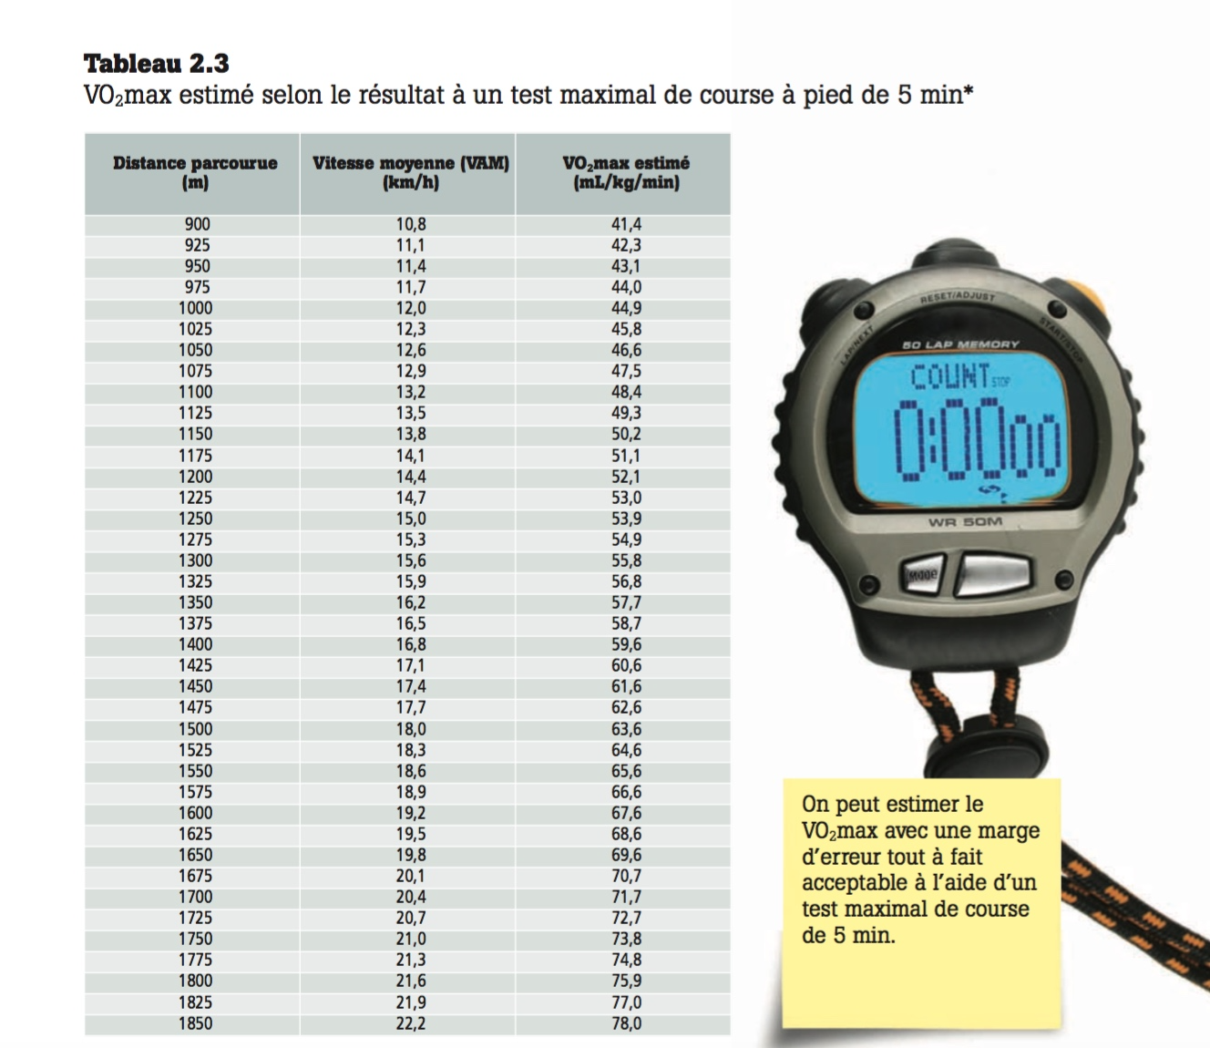
Le VO2 Max
Courir le plus de mètres possible en 5 minutes

Slide 19
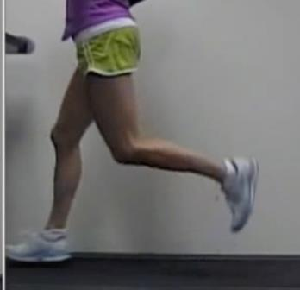
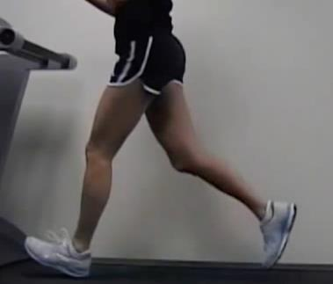
La course Quelle technique adopter ?

Slide 20
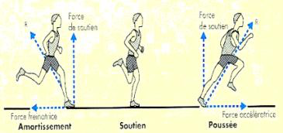
Les avantages d’avoir une bonne technique
Lorsque le pied arrive au sol, une partie de l’impact est absorbé par le pied, le tendon d’Achille et le mollet, en plus de la chaussure, du genou, de la hanche et du bas du dos
Cela diminue alors le stress sur l’articulation du genou et de la hanche = Moins de risque de blessure
Regarder vers l’avant permet un meilleur équilibre et une meilleure concentration
Privilégier la distance horizontale plus que la distance verticale

Slide 21
L’entrainement cardiovasculaire
En continu
Avantages | Inconvénients
Facile à exécuter Très bon moyen d’échauffement et de retour actif Prépare aux longues distances | Peu d’effet sur la capacité d’amélioration de l’aptitude aérobie

Slide 22
L’entrainement cardiovasculaire
En intervalles
Avantages | Inconvénients
Permet de travailler dans des plages d’intensité plus importance Augmente considérablement l’aptitude aérobie Développe et entretient l’aptitude à répété des efforts brefs et intenses | S’accompagne d’un risque plus élevé de blessure

Slide 23
Exemple de séance en intervalle : Débutant
2 minutes à 6/10 de votre échelle de perception de l’effort (repos actif)
1 minute à 8/10 de votre échelle de perception de l’effort
Dans une séance normale, on répète cela entre 5 et 10 fois
Pour progresser on peut, diminuer le temps à 6/10, augmenter le temps à 8/10 ou augmenter de 6 à 7/10 pour notre temps de repos actif

Slide 24
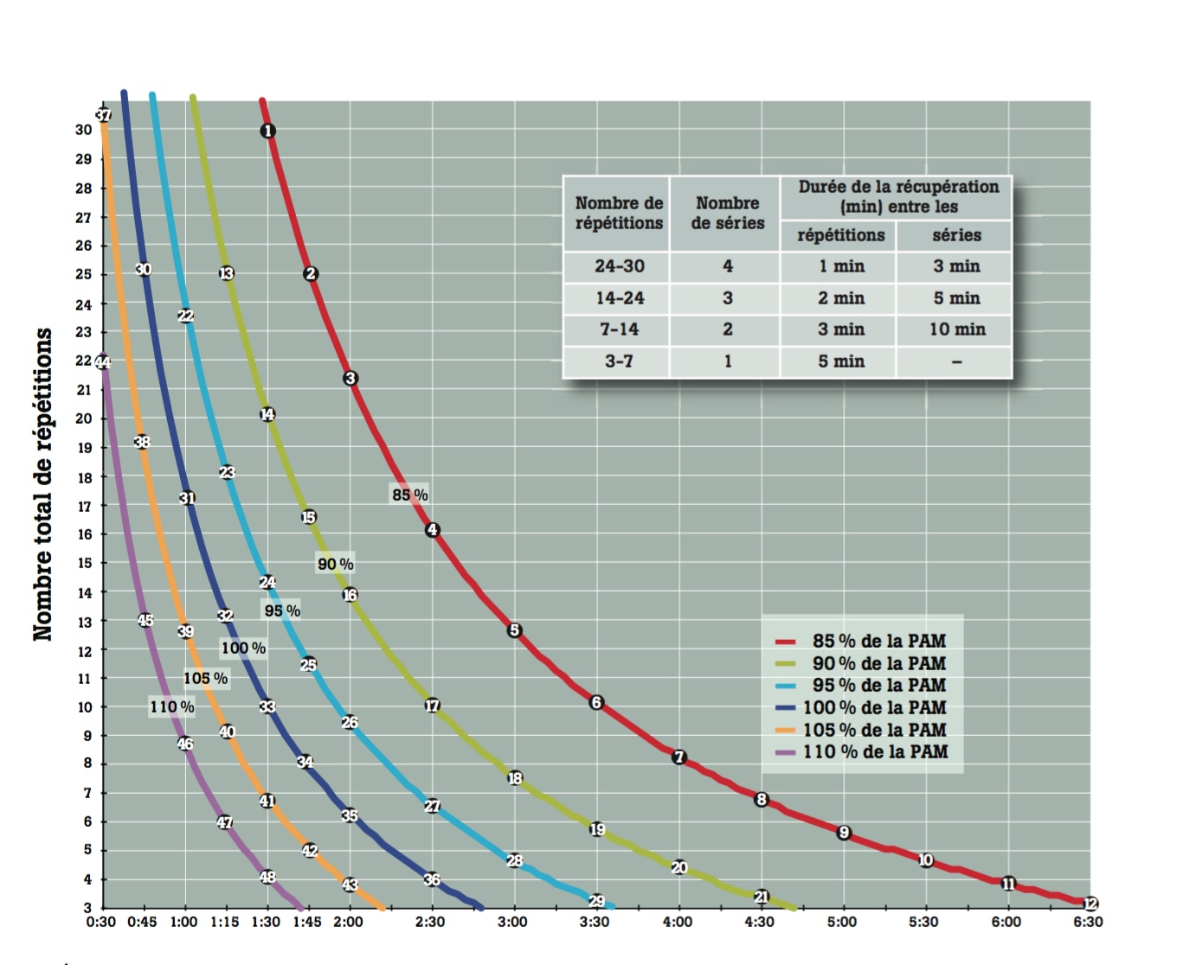
Exemple de séance en intervalle : Débutant

Slide 25
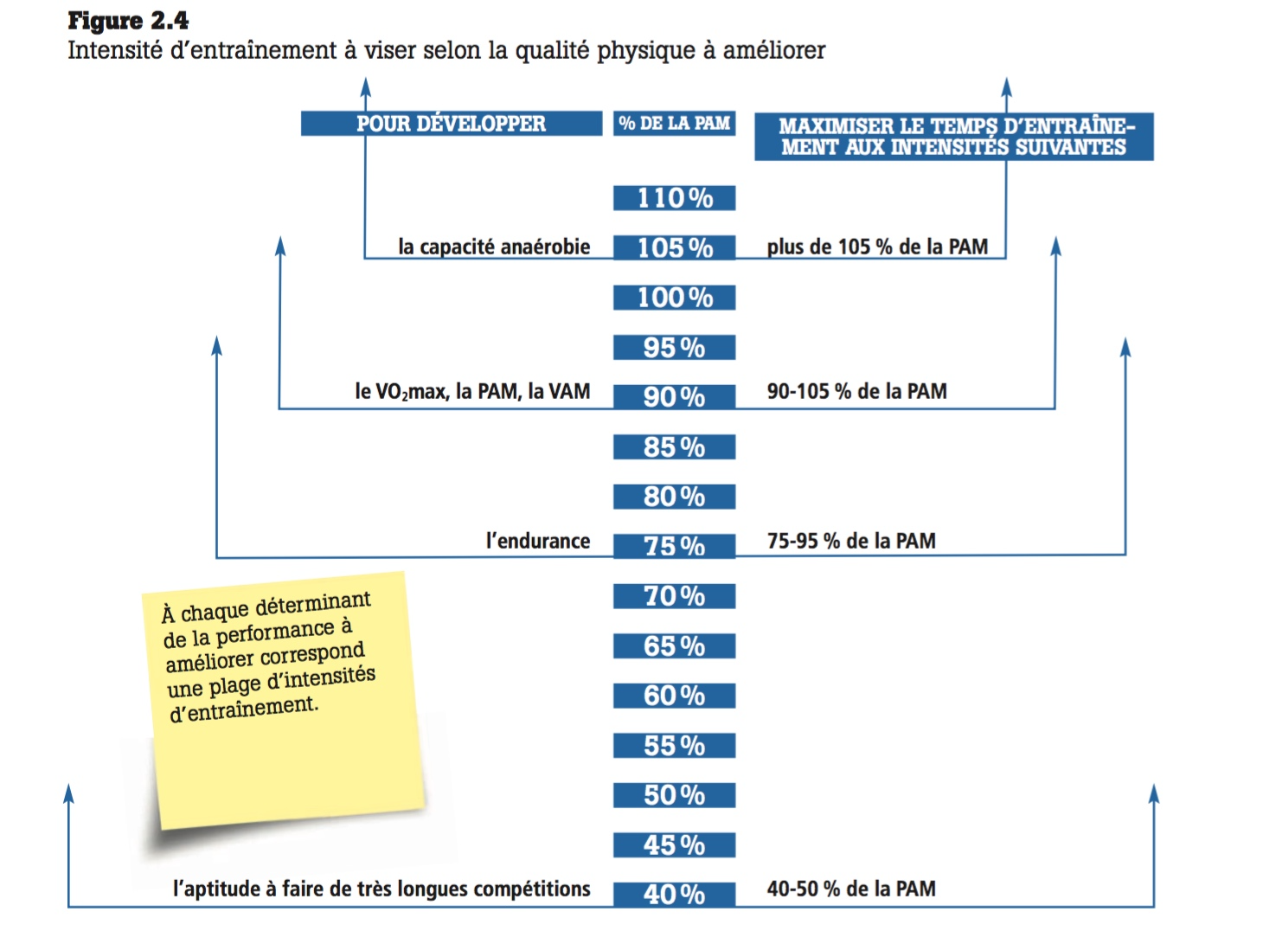
Comment choisir quelle plage travailler ?

Slide 26
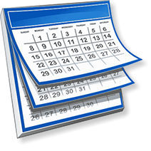
Exemple de planification hebdomadaire
Dimanche | Lundi | Mardi | Mercredi | Jeudi | Vendredi | Samedi
Congé | Cardio | Muscu | Congé | Cardio | Muscu | Entrainement ludique
* Il est important de ne pas faire deux séances de cardio (course) (Intensité élevée) deux jours de suite

Slide 27
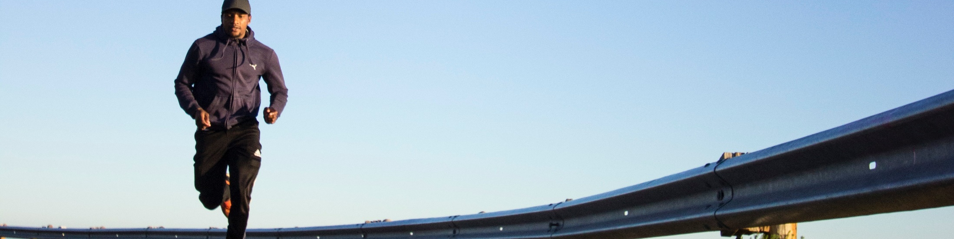
La musculation et la course
Quels groupes musculaires sont sollicités lors de la course ?
Quelle qualité faut-il travailler en musculation pour améliorer ses performances à la course? La force, l’hypertrophie, la puissance ?
Pourquoi faire de la musculation en course ?

Slide 28
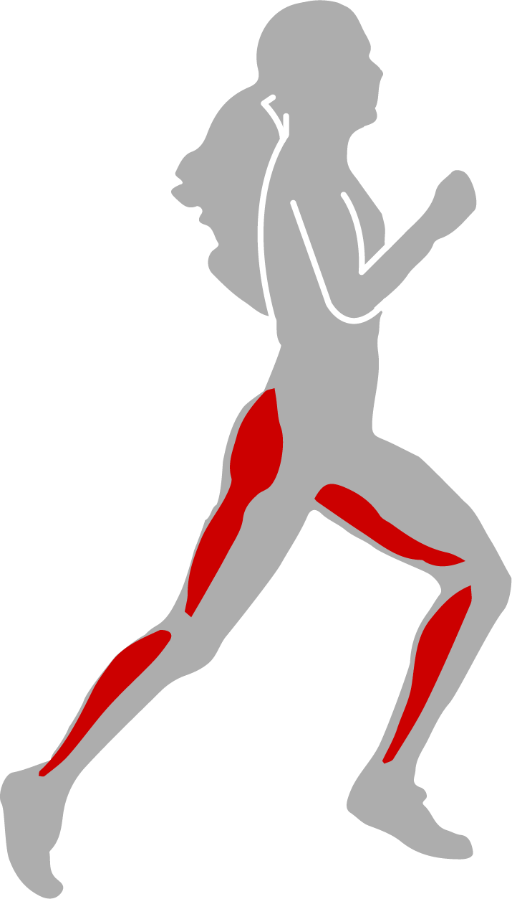
Groupes musculaires sollicités à la course
Abdominaux et muscles stabilisateurs du dos
Grands et moyens fessiers
Quadriceps
Ischio-Jambiers
Mollets (gastrocs et soléaires)

Slide 29
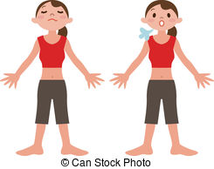
Exemple de programme d’entrainement
Toujours commencer par les gros groupes musculaires
Toujours terminer par les exercices ciblant les abdominaux et le dos
** Ne pas oublier de respirer pendant les exercices

Slide 30
Membres inférieurs
Squat sur une jambe
Fentes sautées
Pont sur une ou deux jambes
Squat avec élévation latérale de la jambe
Flexion plantaire
3 séries de 8-12 répétitions

Slide 31
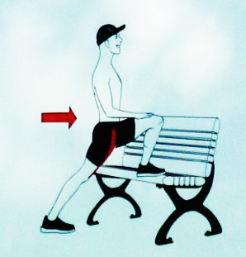
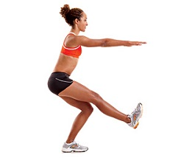
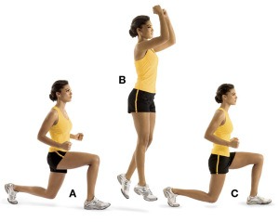
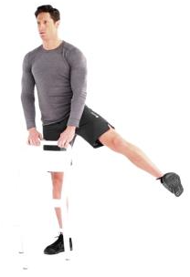
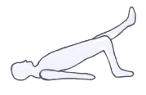
Membres inférieurs

Slide 32
Membres supérieurs
Flexion des coudes avec poids
Extension des coudes sur chaise (dips)
Push-up
Burpees
3 séries de 8-12 répétitions

Slide 33
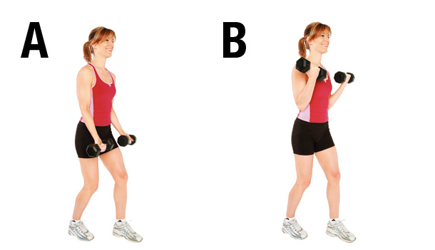
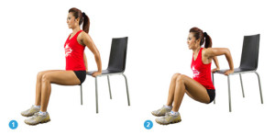
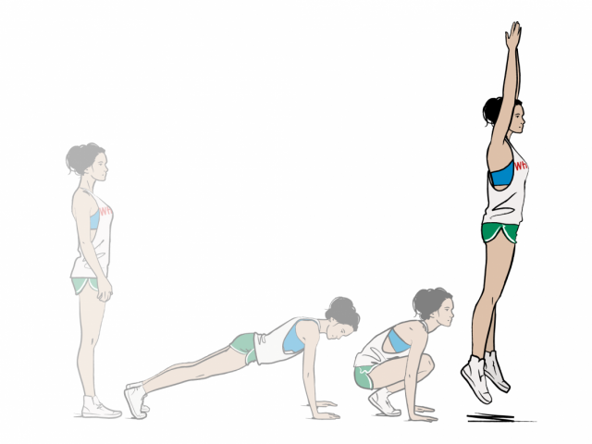
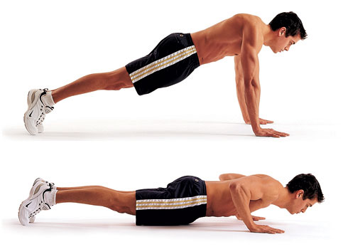

Slide 34
Dos et abdominaux
Abaissement des jambes
Mountain climber
Planche
Birddog
3 séries de 8-12 répétitions

Slide 35
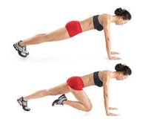
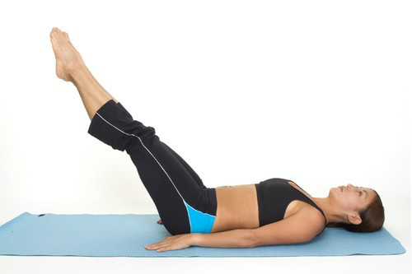

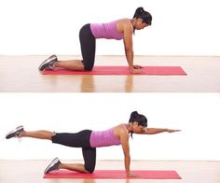
Dos et abdominaux

Slide 36
Étirements spécifiques à la course
Abdominaux et muscles stabilisateurs du dos
Grands et moyens fessiers
Quadriceps
Ischio-Jambiers
Mollets (gastrocs et soléaires)

Slide 37
Étirement des membres inférieurs
Quadriceps
Ischio (coureur)
Mollet
3x 30 secondes

Slide 38
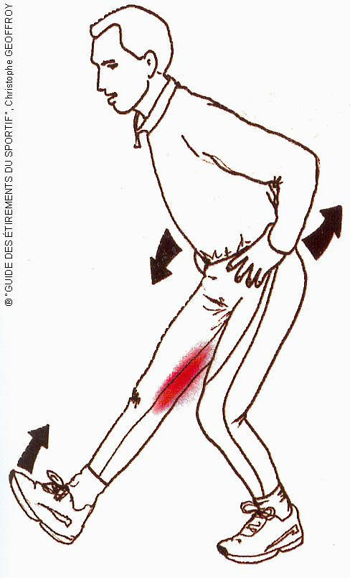
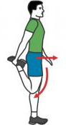
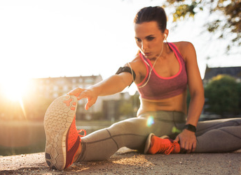
Étirement des membres inférieurs

Slide 39
Étirement des membres supérieurs & tronc
Triceps
Pectoraux
Étirement du tronc sur espalier
3x 30 secondes

Slide 40
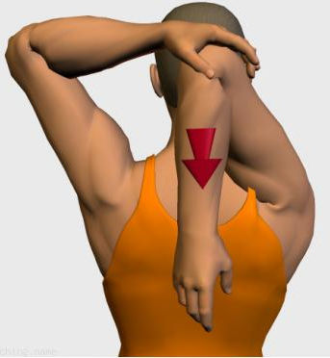
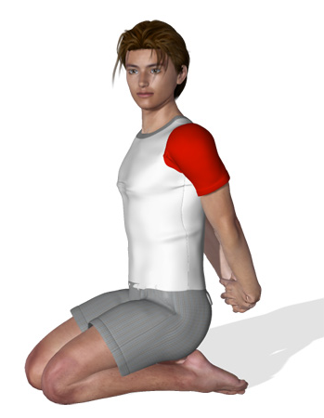
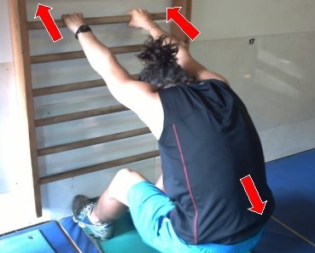
Étirement des membres supérieurs & tronc

Slide 41
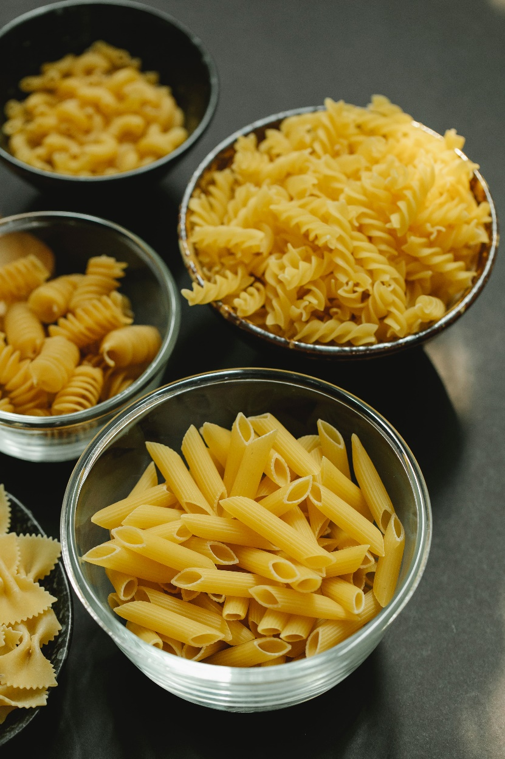
Quoi manger avant une course ?
Manger des glucides 2-4h avant l’exercice favorise l’endurance et la performance
Une collation pas trop riche en protéines et lipides (-20%)
Prendre une collation qui ne contient pas trop de fibre
Bien s’hydrater même avant une course permet une bonne performance lors de celle-ci

Slide 42
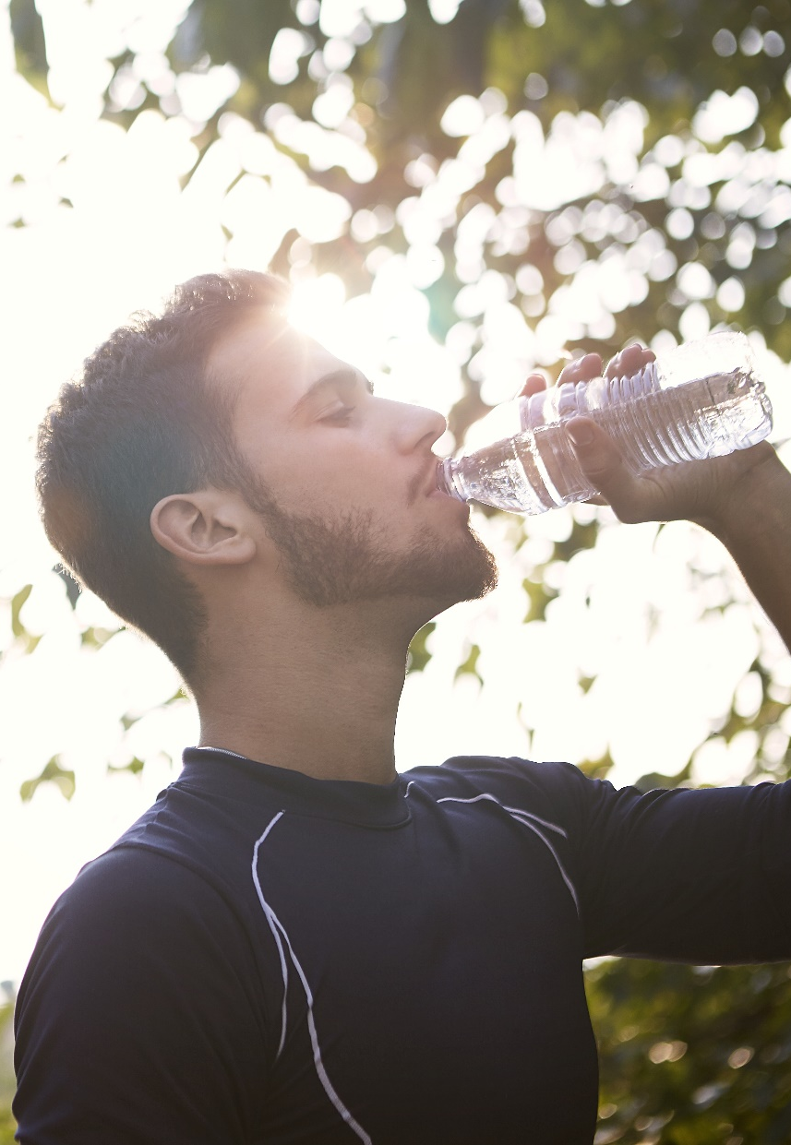
Quoi prendre pendant une course ?
Course de moins de 30 min, si on est bien hydratée et que la température est clémente (- 20 degrés), pendant la course aucune boisson n’est nécessaire. Cependant, on doit bien se réhydrater par la suite.
Pour les courses de plus de 30 minutes, il est important de prendre de petites/moyennes gorgées toutes les 15-20 minutes

Slide 43
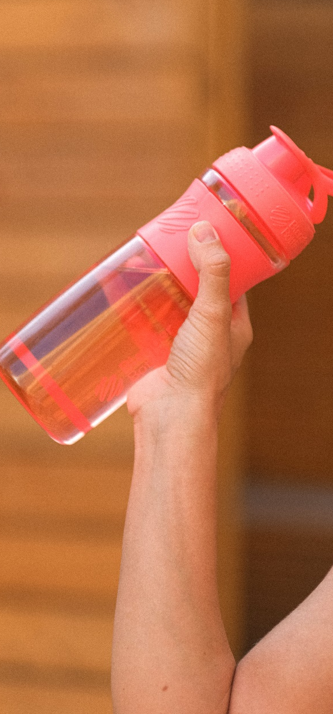
Quoi manger après une course ?
Il est important de manger des glucides et protéines 30 minutes après un effort d’intensité modéré à élever ayant duré plus de 30 minutes
Il est également important de ne pas oublier de se réhydrater après l’effort
On parle de 1-1,5ml d’eau par kcal dépensé Par exemple pour une course de 30 minutes pour laquelle on a dépensé 250 calories, il est important de boire minimum 250-375 ml d’eau

Slide 44
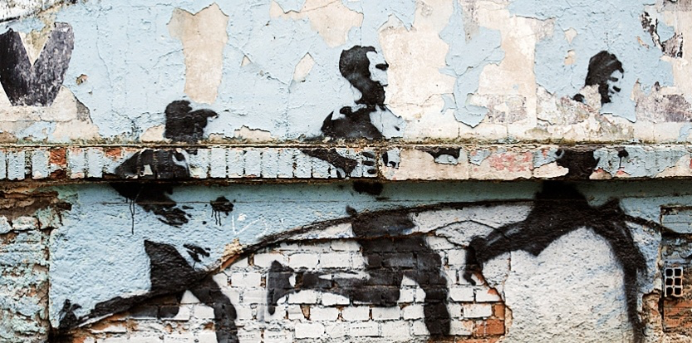
Le fameux «Mur» lors du marathon
Qu’est-ce qui cause ce mur selon vous ?

Slide 45
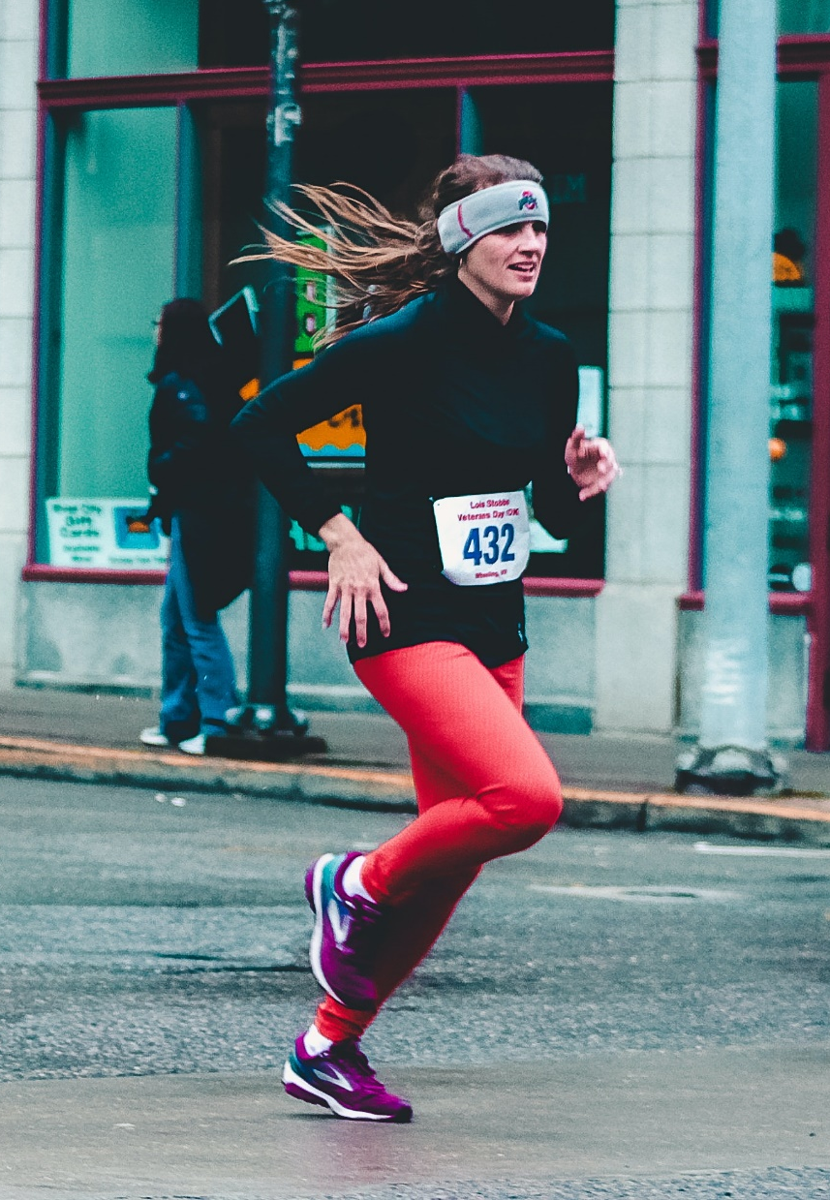
Le «Mur» du marathon
Manque de réserve de glycogène
Les réserves de glycogènes prennent 24-48h pour être formées, on ne peut donc pas combler ce manque à l’exercice
On doit donc maintenir un rythme constant tout au long de la course et éviter un départ très rapide et bien s’alimenter avant une course de longue distance.

